Slide 1
XIN CHÀO MỪNG CÁC EM
ĐẾN VỚI BÀI HỌC MỚI!

Slide 2
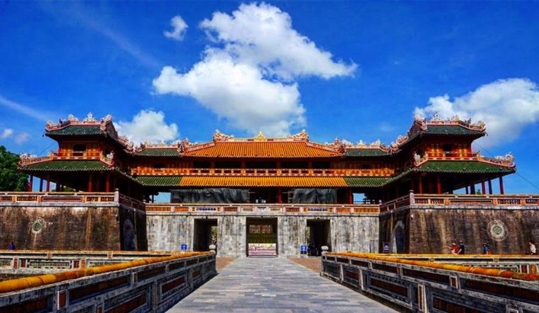
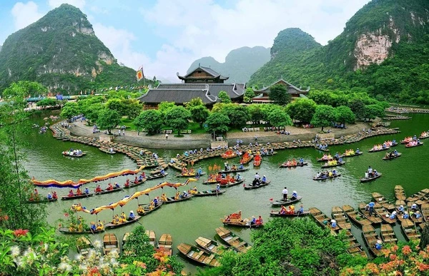
KHỞI ĐỘNG
Đây là địa danh nào?
Cố đô Huế
Tràng An – Ninh Bình

Slide 3
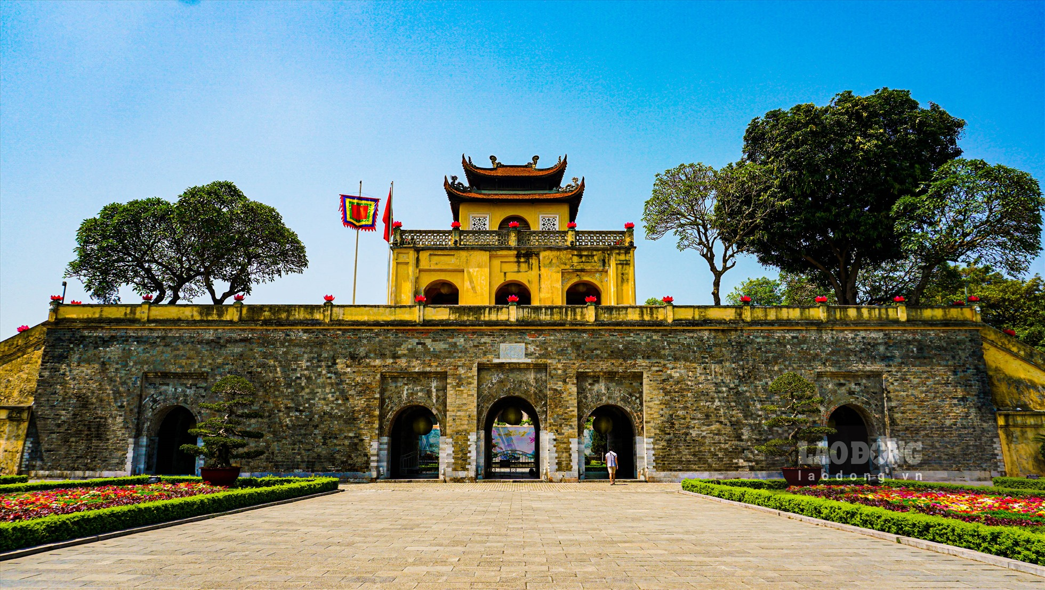
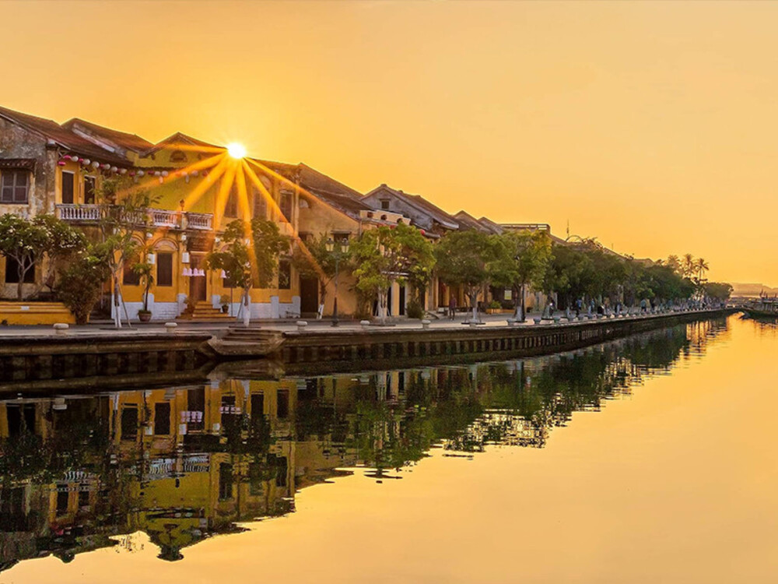
Đây là địa danh nào?
Hoàng thành Thăng Long
Phố cổ Hội An

Slide 4
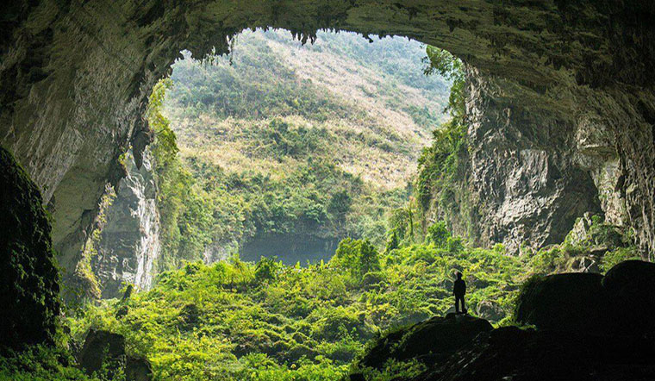
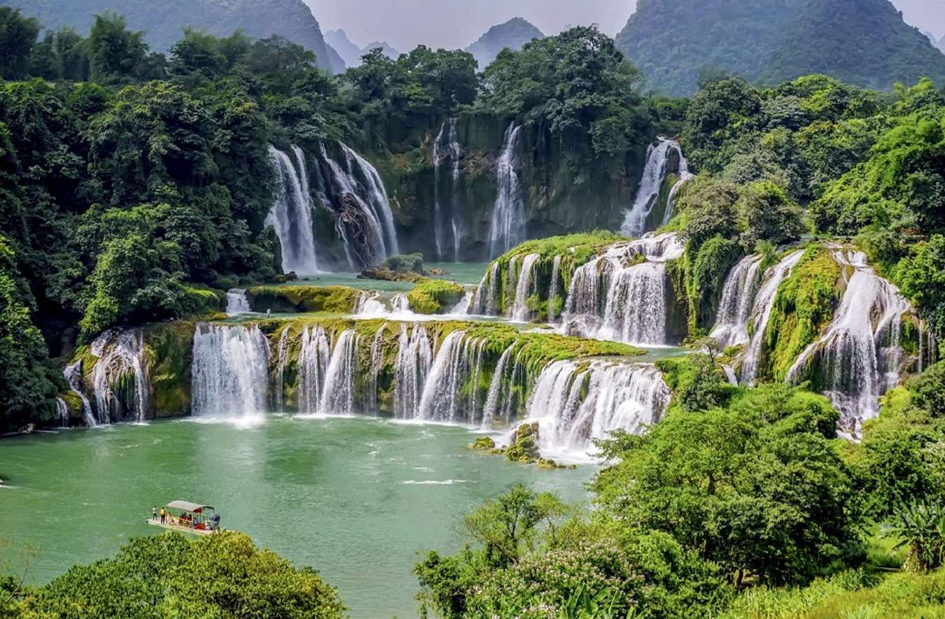
Đây là địa danh nào?
Hang Sơn Đoòng
Thác bản Giốc

Slide 5
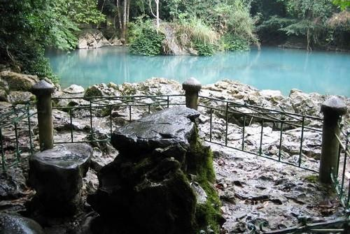
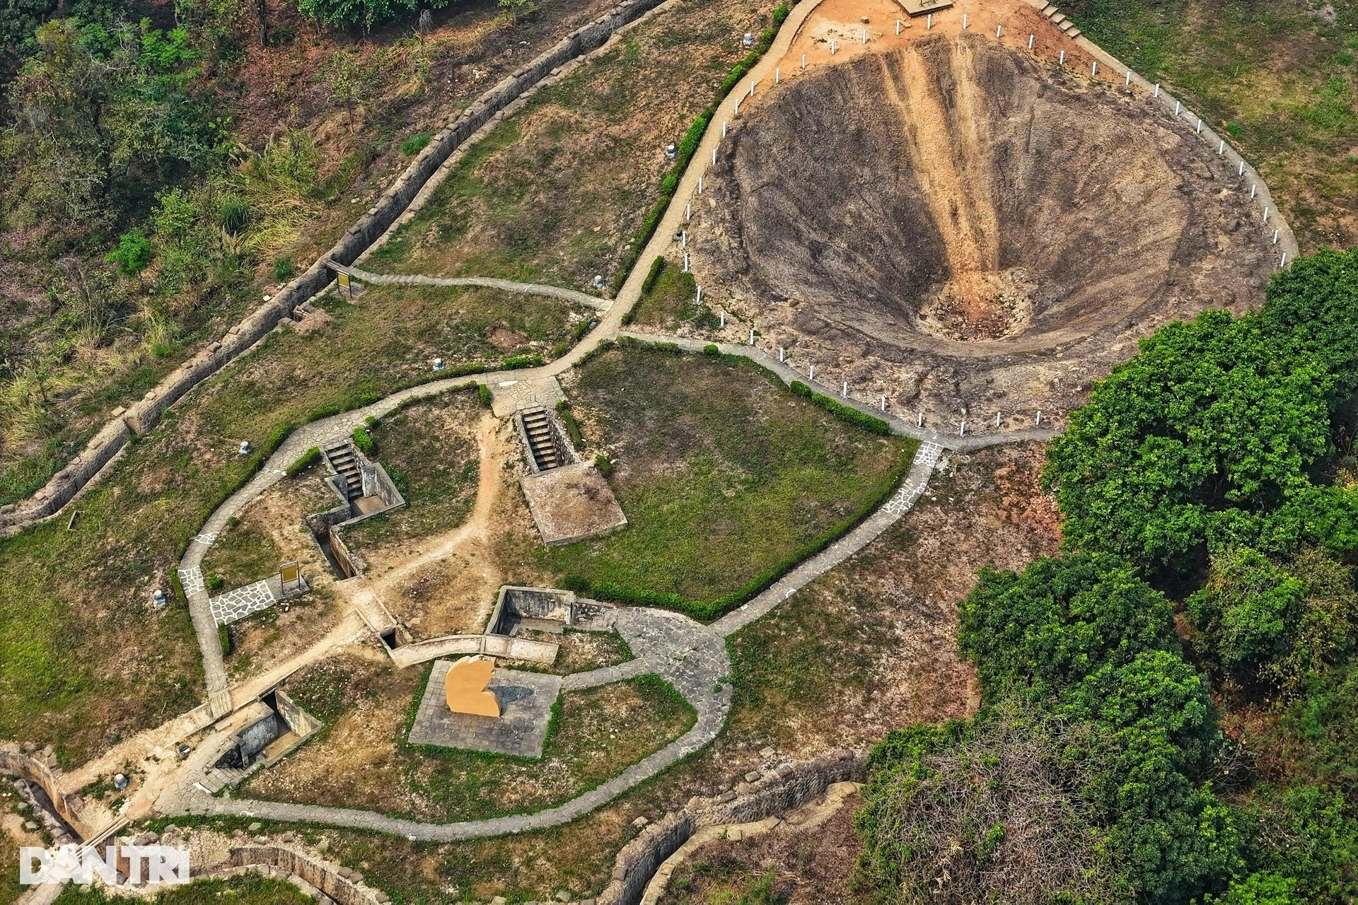
Đây là địa danh nào?
Suối Lê-nin
Đồi A1

Slide 6
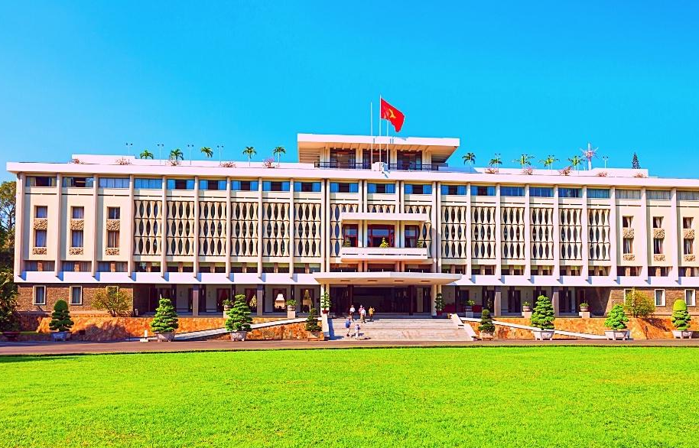
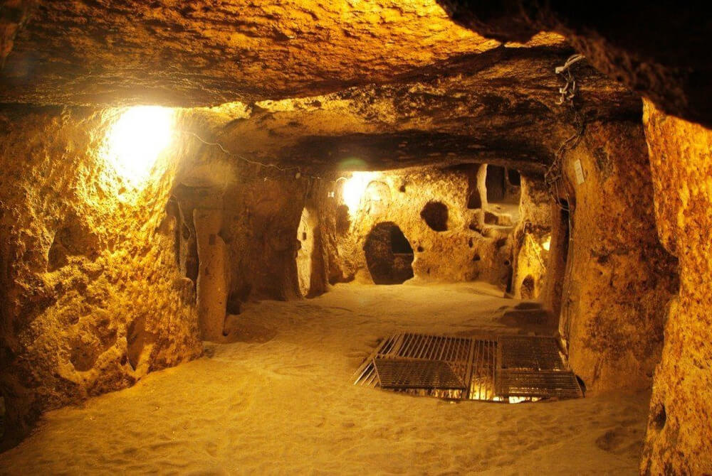
Đây là địa danh nào?
Dinh độc lập
Địa đạo Củ Chi

Slide 7
GIỚI THIỆU BÀI HỌC

Slide 8
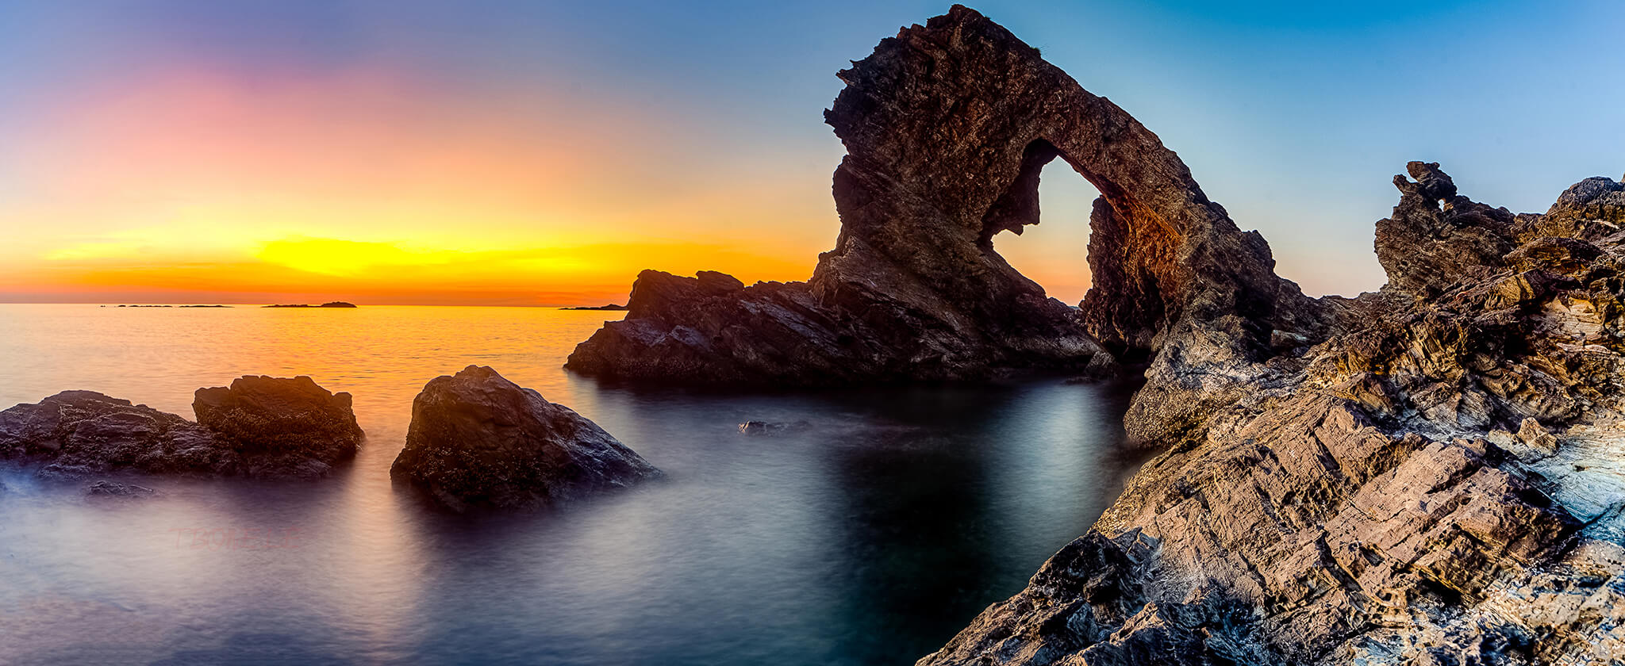
Đọc phần Giới thiệu bài học, khái quát chủ đề Những di tích lịch sử và danh thắng.
Nêu tên và thể loại các văn bản đọc chính và văn bản đọc kết nối chủ điểm, văn bản đọc mở rộng theo thể loại.
YÊU
CẦU

Slide 9
Những di tích lịch sử và danh thắng bao gồm các văn bản thông tin.
Tên văn bản | Thể loại
Vườn Quốc gia Cúc Phương | VB thông tin
Ngọ Môn | VB thông tin
Nhiều giá trị khảo cổ từ Hoàng thành Thăng Long cần được UNESCO công nhận | VB thông tin
Cột cờ Thủ Ngữ - di tích cổ bên sông Sài Gòn | VB thông tin

Slide 10
BÀI 3: NHỮNG DI TÍCH LỊCH SỬ VÀ DANH THẮNG
VĂN BẢN 1. VƯỜN QUỐC GIA CÚC PHƯƠNG

Slide 11
NỘI DUNG BÀI HỌC
I. Tri thức ngữ văn
Văn bản thông tin
Đặc điểm văn bản giới thiệu một danh lam thắng cảnh, di tích lịch sử
Cách trình bày thông tin theo các đối tượng phân loại
II. Tìm hiểu chung
Cách đọc văn bản

Slide 12
NỘI DUNG BÀI HỌC
III. Tìm hiểu chi tiết
Đặc điểm của kiểu văn bản giới thiệu một danh lam thắng cảnh được thể hiện trong văn bản
Cách trình bày thông tin trong văn bản
Yếu tố miêu tả và một số chi tiết trong văn bản
IV. Tổng kết
Nội dung
Nghệ thuật

Slide 13
PHẦN I. TRI THỨC NGỮ VĂN

Slide 14
1. Văn bản thông tin
Theo em, văn bản thông tin khác với văn bản văn học hoặc văn bản nghị luận ở những điểm gì?
Kể tên một số văn bản thông tin em đã học. Chúng ta cần chú ý điều gì khi đọc hiểu văn bản thông tin?

Slide 15
Văn bản thông tin
Truyền tải thông tin một cách tin cậy, xác thực.
Tổng hợp thông tin đưa đến cho người đọc tri thức về một vấn đề nào đó trong cuộc sống.
Thông tin được triển khai theo nhiều hình thức, có sự kết hợp của phương tiện phi ngôn ngữ.

Slide 16
Một số văn bản đã học
Bạn đã biết gì về sóng thần?
Sao băng là gì và những điều cần biết về sao băng.
Những điều bí ẩn trong tập tính di cư của các loài chim.
Chúng ta có thể đọc nhanh hơn?
Phòng tránh đuối nước.

Slide 17
LƯU Ý KHI ĐỌC VĂN BẢN THÔNG TIN
Văn bản triển khai thông tin theo cách nào?
Bố cục của văn bản gồm mấy phần? Nội dung chính của mỗi phần là gì?
Đối tượng nào được giới thiệu trong văn bản?
Người viết chia đối tượng thành mấy loại? Trong mỗi loại lớn có những loại nhỏ nào?
Qua văn bản, em hiểu thêm những gì về đối tượng được giới thiệu?

Slide 18
2. Đặc điểm văn bản giới thiệu một danh lam thắng cảnh, di tích lịch sử
Đọc phần Tri thức Ngữ văn, hoàn thành Phiếu học tập số 1: Tóm tắt các đặc điểm văn bản giới thiệu danh lam thắng cảnh hoặc di tích lịch sử.
PHIẾU HỌC TẬP SỐ 1
Tóm tắt các đặc điểm văn bản giới thiệu danh lam thắng cảnh hoặc di tích lịch sử. (Trình bày các nội dung tóm tắt ngắn gọn)
Mục đích viết
Cấu trúc
Đặc điểm hình thức
Cách trình bày thông tin

Slide 19
KẾT QUẢ PHIẾU HỌC TẬP SỐ 1
Tóm tắt các đặc điểm văn bản giới thiệu danh lam thắng cảnh hoặc di tích lịch sử (Trình bày các nội dung tóm tắt ngắn gọn bằng từ/ cụm từ)
Mục đích viết | Cung cấp cho người đọc thông tin về danh lam thắng cảnh hoặc di tích lịch sử.
Cấu trúc | 3 phần: + Mở đầu: giới thiệu khái quát danh lam thắng cảnh hoặc di tích lịch sử. + Nội dung: trình bày thông tin về danh lam thắng cảnh hoặc di tích lịch sử. + Kết thúc: nhận xét khái quát giá trị; bày tỏ tình cảm, cảm xúc.
Đặc điểm hình thức | Sử dụng đề mục, từ ngữ chuyên ngành, từ ngữ giàu giá trị miêu tả, biểu cảm, hình ảnh minh họa, sơ đồ/ bản đồ…
Cách trình bày thông tin | - Theo trật tự thời gian. - Theo cách phân loại đối tượng.

Slide 20
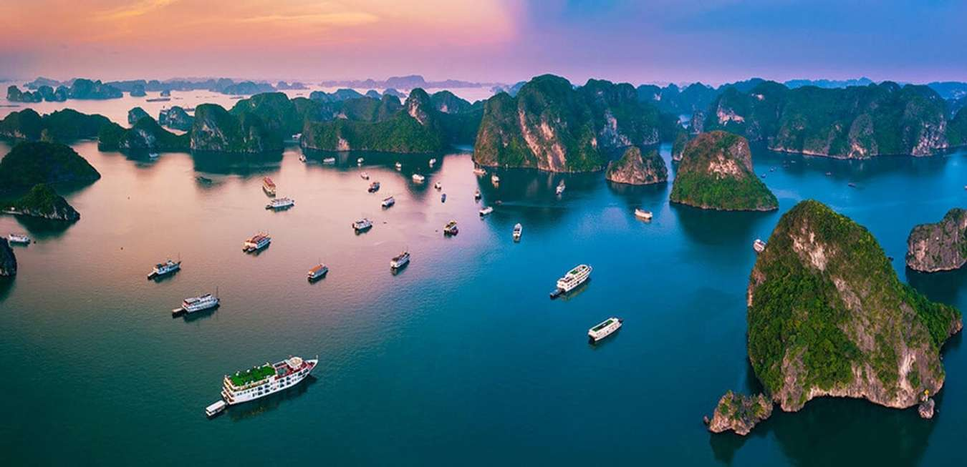
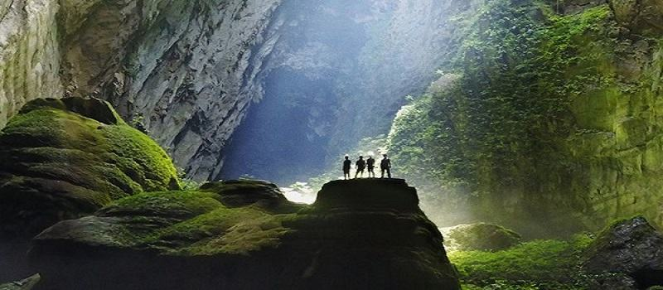
Tóm tắt các đặc điểm văn bản giới thiệu danh lam thắng cảnh hoặc di tích lịch sử (Trình bày các nội dung tóm tắt ngắn gọn bằng từ/ cụm từ)
Đặc điểm hình thức | Sử dụng đề mục, từ ngữ chuyên ngành, từ ngữ giàu giá trị miêu tả, biểu cảm, hình ảnh minh họa, sơ đồ/ bản đồ…
Cách trình bày thông tin | - Theo trật tự thời gian. - Theo cách phân loại đối tượng.

Slide 21
3. Cách trình bày thông tin theo các đối tượng phân loại
Đọc các thông tin về trong phần Tri thức ngữ văn và thực hiện những yêu cầu sau: Thế nào là cách trình bày thông tin theo các đối tượng phân loại?
Cách trình bày thông tin theo các đối tượng phân loại
(1) Giới thiệu tổng quan, khái quát về các đối tượng được phân loại.
(2) Giới thiệu chi tiết từng đối tượng cụ thể.

Slide 22
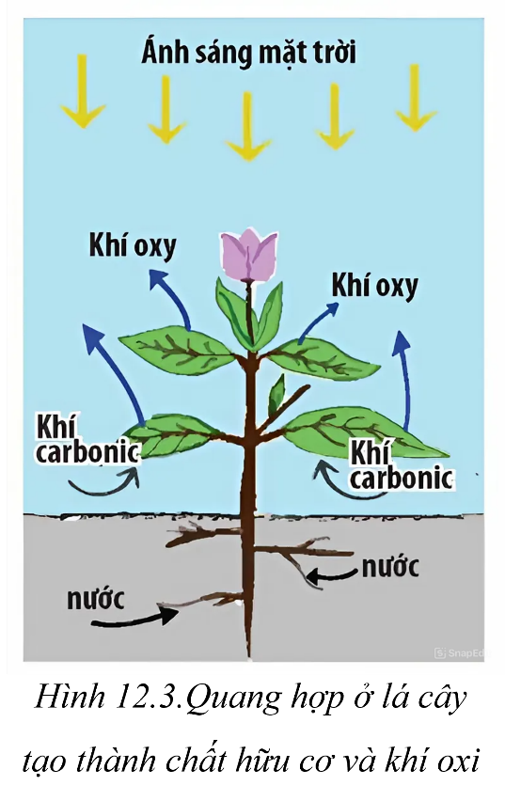
Cách trình bày thông tin về thành phần của không khí trong SGK Lịch sử và Địa lí 6, bộ Chân trời sáng tạo, NXBGD Việt Nam 2020, tr.152.
Ví dụ
Không khí không màu sắc và không mùi vị, bao gồm những thành phần chủ yếu sau:
Khí nitơ chiếm 78% thể tích không khí.
Khí oxy chiếm 21% thể tích không khí, là chất khí cần thiết cho sự cháy và hô hấp của động vật.
Hơi nước chỉ chiếm một lượng nhỏ nhưng lại là nguồn gốc sinh ra các hiện tượng khí tượng như sương mù, mưa, mây,...
Khí carbonic chiếm một tỉ lệ rất nhỏ nhưng giữ vai trò quan trọng….

Slide 23
PHẦN II. ĐỌC
TÌM HIỂU CHUNG

Slide 24
Đọc văn bản và thực hiện các yêu cầu dưới đây:
Các em thực hiện đọc trực tiếp văn bản, kĩ năng suy luận khi đọc văn bản thông tin.
Trả lời các câu hỏi trong hộp chỉ dẫn:
Câu hỏi/ kĩ năng đọc. | Câu trả lời của tôi
Mục đích của văn bản này là gì?
Tóm tắt nội dung của đoạn văn: “Ẩn trong rừng núi Cúc Phương … 12 000 năm trước”.

Slide 25
Kĩ năng đọc văn bản thông tin
Đọc quét: đọc kĩ một vài chỗ trong một đoạn/ phần văn bản để tìm lại những cụm từ, thông tin quan trọng.
Đọc lướt: đọc nhanh qua một số đoạn/ trang để nắm bắt thông tin chính của văn bản.

Slide 26
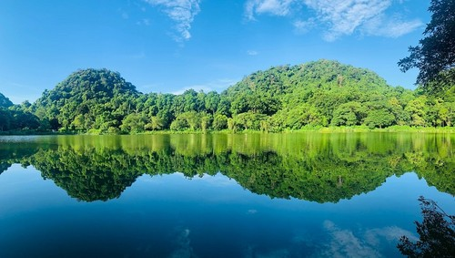
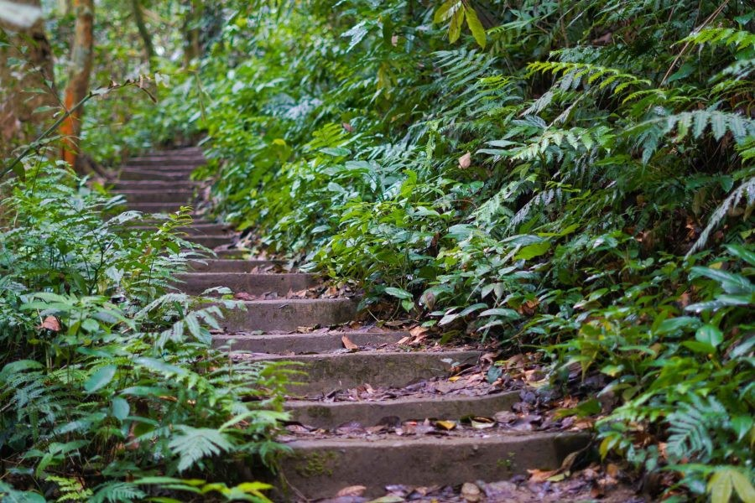
Mục đích của văn bản này là gì?
Giới thiệu khái quát một số thông tin cơ bản về vườn Quốc gia Cúc Phương như: ngày thành lập, giá trị và những lợi thế của vườn Quốc gia Cúc Phương.

Slide 27
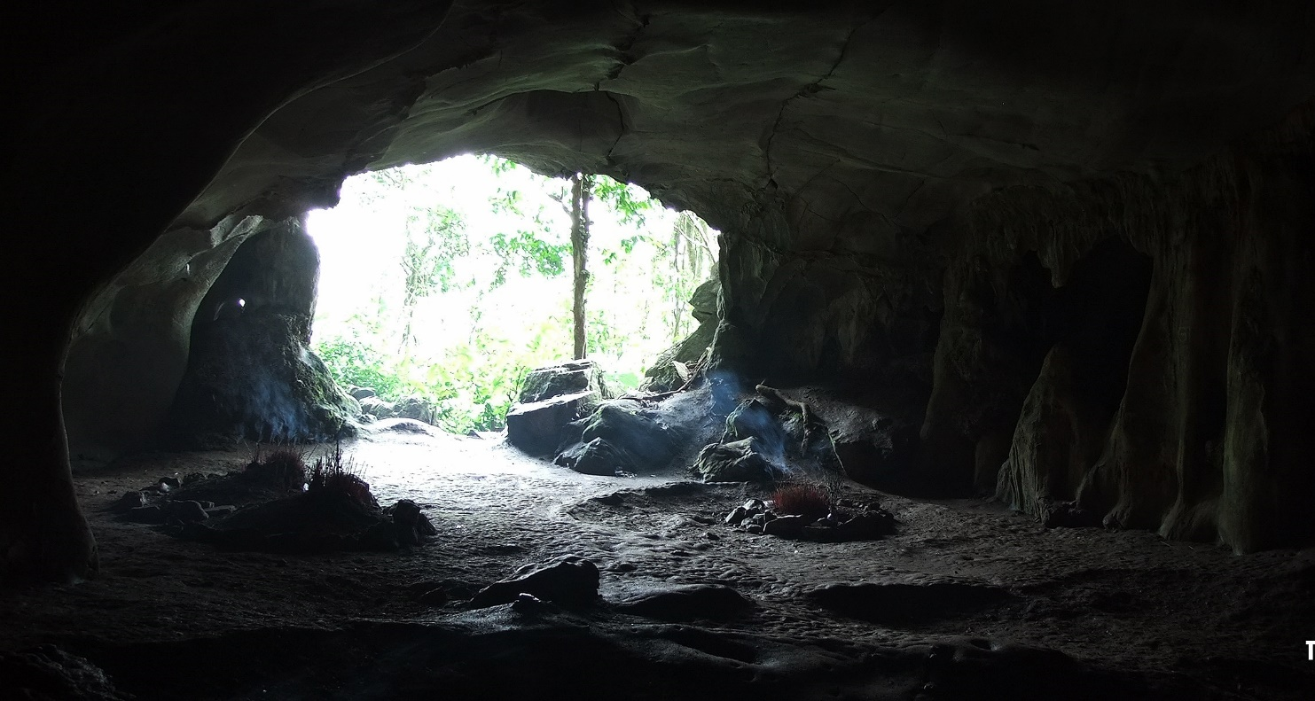
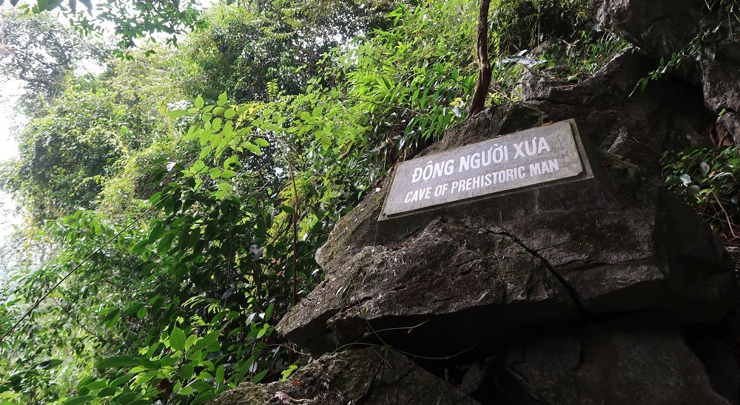
Tóm tắt nội dung của đoạn văn: “Ẩn trong rừng núi Cúc Phương … 12 000 năm trước”.
Trong rừng núi Cúc Phương, tồn tại nhiều hang động đẹp với những tên gọi rất gợi cảm.
Trong một số hang động, các nhà khoa học còn tìm được nhiều di chỉ khảo cổ có giá trị đối với lịch sử Việt Nam và Đông Nam Á, những dụng cụ chứng minh con người đã từng sinh sống tại đây từ 7000 - 12000 năm trước.
Động người xưa – nơi lưu giữ dấu tích của con người từng sinh sống ở nơi đây

Slide 28
PHẦN III.
TÌM HIỂU CHI TIẾT

Slide 29
1. Đặc điểm của kiểu văn bản giới thiệu một danh lam thắng cảnh được thể hiện trong văn bản Vườn Quốc gia Cúc Phương
Đọc thông tin trong SGK và hoàn thành các nhiệm vụ dưới đây:
Nhóm 1: Hoàn thành Phiếu học tập số 2 về đặc điểm cấu trúc của kiểu văn bản giới thiệu một danh lam thắng cảnh được thể hiện trong văn bản Vườn Quốc gia Cúc Phương.
Nhóm 2: Vẽ sơ đồ tư duy về đặc điểm hình thức của kiểu văn bản giới thiệu một danh lam thắng cảnh được thể hiện trong văn bản Vườn Quốc gia Cúc Phương.

Slide 30
PHIẾU HỌC TẬP SỐ 2
Cấu trúc | Văn bản giới thiệu một danh lam thắng cảnh hoặc di tích lịch sử. | Văn bản Vườn Quốc gia Cúc Phương
Phần mở đầu
Phần nội dung
Phần kết thúc

Slide 31
ĐẶC ĐIỂM CẤU TRÚC
Cấu trúc | Văn bản giới thiệu một danh lam thắng cảnh hoặc di tích lịch sử | Văn bản Vườn Quốc gia Cúc Phương
Phần mở đầu | Giới thiệu khái quát về danh lam thắng cảnh hoặc di tích lịch sử. | “Cách Thủ đô Hà Nội 120km... Vẻ khoáng đạt, bao la của đại ngàn khiến con người như lạc đến một miền đất kì diệu, bỏ lại sau lưng cuộc sống đời thường ồn ã”. → Giới thiệu khái quát về Vườn Quốc gia Cúc Phương.
Phần nội dung
Phần kết thúc

Slide 32
Cấu trúc | Văn bản giới thiệu một danh lam thắng cảnh hoặc di tích lịch sử | Văn bản Vườn Quốc gia Cúc Phương
Phần nội dung | Giới thiệu có hệ thống những phương diện khác nhau của danh lam thắng cảnh hoặc di tích lịch sử. | “Quần thể động, thực vật .... Đó là những nếp nhà sàn, trang phục, phong tục tập quán, lễ hội cồng chiêng, điệu hò,... mang đậm sắc thái văn hoá dân tộc Mường.” → Giới thiệu một cách có hệ thống những phương diện khác nhau làm nên sức hấp dẫn, thú vị của rừng Cúc Phương đối với mọi người.
Phần kết thúc

Slide 33
Cấu trúc | Văn bản giới thiệu một danh lam thắng cảnh hoặc di tích lịch sử | Văn bản Vườn Quốc gia Cúc Phương
Phần kết thúc | Nhận xét khái quát về giá trị của danh lam thắng cảnh hoặc di tích lịch sử; có thể bày tỏ tình cảm, thái độ của người viết dành cho danh lam thắng cảnh hoặc di tích lịch sử. | “Nếu đến Cúc Phương vào buổi chiều, du khách sẽ chứng kiến cảnh rừng núi lung linh huyền hoặc đến say lòng... Chắc hẳn, ai đã đến Cúc Phương một lần, khi chia xa vẫn còn lưu luyến, nhớ thương và hẹn mùa sau trở lại!”. → Nhận xét khái quát về giá trị của rừng Quốc gia Cúc Phương; qua đó bày tỏ tình cảm, thái độ của người viết dành cho khu rừng.

Slide 34
Đặc điểm hình thức
Quần thể động, thực vật
Đề mục
Cảnh quan thiên nhiên và giá trị văn hóa
Sinh học: Quần thể động thực vật, tầng rừng, cây gỗ tán, dây leo thân gỗ, bò sát, lưỡng cư,…
Từ ngữ
chuyên ngành
Khảo cổ: di chỉ, di cốt,..
Văn hóa: phong tục tập quán, lễ hội cồng chiêng, nhà sàn, người Mường…

Slide 35
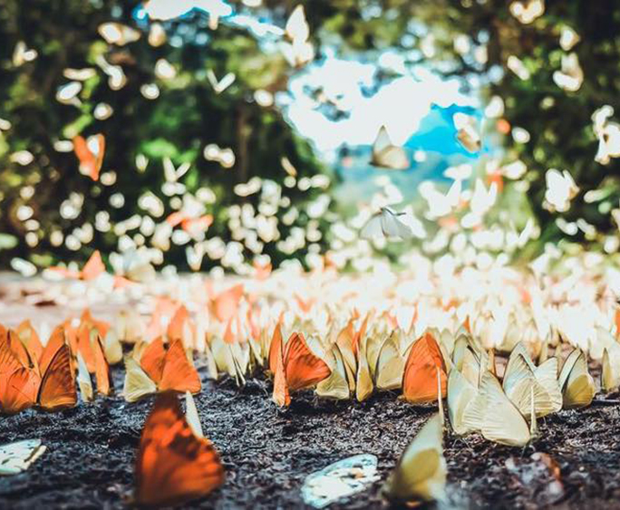
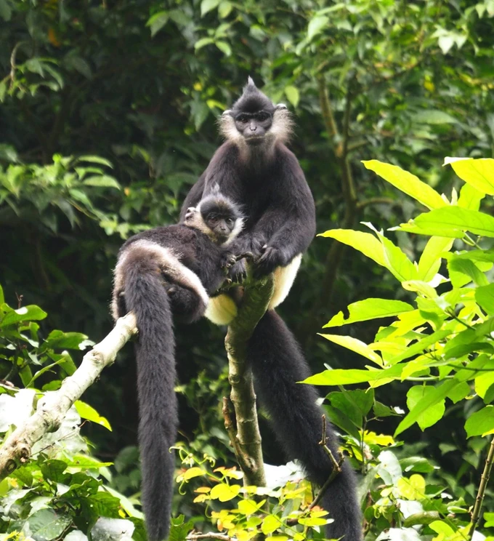
Đặc điểm hình thức
Từ ngữ giàu giá trị miêu tả, biểu cảm
Nổi tiếng, hấp dẫn, khoáng đạt, kì vĩ, quái dị, khổng lồ, lấp lánh, lung linh, huyền ảo, xào xạc, dập dìu,…
Hình ảnh minh họa

Slide 36
2. Cách trình bày thông tin trong văn bản Vườn Quốc gia Cúc Phương
Đọc thông tin trong SGK và hoàn thành các nhiệm vụ dưới đây:
Văn bản đã trình bày (những) thông tin cơ bản nào? Nhan đề “Vườn Quốc gia Cúc Phương” đã làm nổi bật và khái quát được nội dung của toàn văn bản chưa? Vì sao?
Xác định cách trình bày thông tin của phần văn bản: “Vườn Quốc gia Cúc Phương có quần thể động, thực vật vô cùng phong phú và đa dạng ... dệt nên tấm thảm hoa đủ màu hay tạo thành một bức tranh thiên nhiên hoa lá, động vật kì ảo”. Cách trình bày ấy có vai trò như thế nào đối với việc thực hiện mục đích của văn bản? Trả lời câu hỏi vào Phiếu học tập số 3 (đính kèm phía dưới).
Nhận xét về cách trình bày thông tin trong văn bản “Vườn Quốc gia Cúc Phương”.

Slide 37
PHIẾU HỌC TẬP SỐ 3
Phần văn bản: “Vườn Quốc gia Cúc Phương… bức tranh thiên nhiên hoa lá, động vật kì ảo”
Cách trình bày thông tin
Dấu hiệu
Vai trò

Slide 38
Những thông tin cơ bản được trình bày trong văn bản: giới thiệu những đặc điểm quan trọng của Vườn Quốc gia Cúc Phương
Điểm độc đáo về quần thể động, thực vật.
Đặc sắc về cảnh quan thiên nhiên và giá trị văn hoá.
Nhan đề Vườn Quốc gia Cúc Phương đã khái quát được nội dung của toàn văn bản vì tất cả các thông tin cơ bản của văn bản này đều tập trung hướng đến việc giới thiệu, làm rõ những đặc điểm của Vườn Quốc gia Cúc Phương.

Slide 39
Cách trình bày thông tin của phần văn bản: “Vườn Quốc gia Cúc Phương… bức tranh thiên nhiên hoa lá, động vật kì ảo”:
Cách trình bày thông tin | Phân loại đối tượng.
Dấu hiệu | + Trước tiên, đoạn trích giới thiệu khái quát về đặc điểm quần thể động, thực vật của Vườn Quốc gia Cúc Phương: “Vườn Quốc gia Cúc Phương có quần thể động, thực vật vô cùng phong phú và đa dạng”. + Sau đó, phần còn lại đi vào giới thiệu chi tiết để làm rõ hai biểu hiện cụ thể của sự phong phú, đa dạng ấy ở Vườn Quốc gia Cúc Phương: về thực vật, về động vật.
Vai trò | - Cách trình bày thông tin này cung cấp rõ những biểu hiện, minh chứng cụ thể về sự đa dạng, phong phú của hai hệ thống cơ bản, quan trọng (thực vật, động vật) làm nên quần thể động thực vật của một khu rừng. - Điều đó làm cho thông tin cơ bản của phần VB (Quần thể động, thực vật) được thể hiện một cách đầy đủ, thuyết phục và góp phần thực hiện mục đích của VB (cung cấp thông tin về một đặc điểm cụ thể làm nên sức hấp dẫn của Vườn Quốc gia Cúc Phương).

Slide 40
Cách trình bày thông tin | Phân loại đối tượng.
Vai trò | - Cách trình bày thông tin này cung cấp rõ những biểu hiện, minh chứng cụ thể về sự đa dạng, phong phú của hai hệ thống cơ bản, quan trọng (thực vật, động vật) làm nên quần thể động thực vật của một khu rừng. - Điều đó làm cho thông tin cơ bản của phần VB (Quần thể động, thực vật) được thể hiện một cách đầy đủ, thuyết phục và góp phần thực hiện mục đích của VB (cung cấp thông tin về một đặc điểm cụ thể làm nên sức hấp dẫn của Vườn Quốc gia Cúc Phương).

Slide 41
Nhận xét về cách trình bày thông tin trong văn bản “Vườn Quốc gia Cúc Phương”
Văn bản sử dụng phối hợp nhiều cách trình bày thông tin
Trình bày thông tin theo quan hệ nhân quả
Trình bày thông tin theo cách phân loại đối tượng

Slide 42
3. Yếu tố miêu tả và một số chi tiết trong văn bản Vườn Quốc gia Cúc Phương
Đọc thông tin và thực hiện nhiệm vụ sau đây:
Hoàn thành Phiếu học tập số 4 về yếu tố miêu tả trong văn bản Vườn Quốc gia Cúc Phương.
Khi giới thiệu về quần thể động, thực vật của Vườn Quốc gia Cúc Phương, các tác giả đề cập chi tiết loài voọc mông trắng được chọn làm biểu tượng của vườn. Nhận xét về vai trò của chi tiết ấy trong toàn văn bản.

Slide 43
PHIẾU HỌC TẬP SỐ 4
TÌM HIỂU VIỆC SỬ DỤNG YẾU TỐ MIÊU TẢ TRONG VĂN BẢN VƯỜN QUỐC GIA CÚC PHƯƠNG
a. Tìm trong văn bản Vườn Quốc gia Cúc Phương ít nhất hai đoạn trích cho thấy sự xuất hiện của yếu tố miêu tả và hoàn thành bảng sau:
Một số đoạn trích có yếu tố miêu tả | Nội dung chính | Yếu tố miêu tả | Vai trò của yếu tố miêu tả
b. Việc sử dụng yếu tố miêu tả trong văn bản có làm ảnh hưởng đến mục đích cung cấp thông tin chính xác về thắng cảnh hay không? Vì sao?

Slide 44
“
Thiên nhiên ở Cúc Phương cũng thật kì thú ... trên đỉnh núi cao còn có loài cây gỗ kim giao rất quý hiếm.
Sự kì thú và đa dạng của thế giới thực vật ở Vườn Quốc gia Cúc Phương.
Nội dung chính
Đại diện là loài cây bàm bàm với đường kính gốc 0,5m chạy dài hàng cây số, vắt ngang giữa rừng, trông tựa như những chiếc võng trời.
Hay sức sống mãnh liệt của các loài cây sống trên núi đá vôi được thể hiện qua hệ thống các bộ rễ khổng lồ đâm xuyên qua từng vách núi.
Đặc biệt, có cây chò khổng lồ (khoảng 20 người dang tay nắm nổi nhau mới vòng quanh hết gốc).

Slide 45
Vai trò của yếu tố miêu tả
Giúp người đọc hình dung rõ hơn về cảnh tượng kì thú, phong phú của rừng Cúc Phương.
Góp phần thể hiện tình cảm của người viết đối với bức tranh thiên nhiên hoang sơ, kì vĩ của Cúc Phương.

Slide 46
“
Cúc Phương còn là nơi cư trú của nhiều loài chim nhiệt đới... một bức tranh thiên nhiên hoa lá, động vật…
Sự đa dạng, phong phú về động vật ở Vườn Quốc gia Cúc Phương.
Nội dung chính
Mùa bướm nở, rừng già như trẻ lại, tưng bừng lấp lánh với những cánh bướm dập dìu. Bướm ở đây nhiều vô kể và rất nhiều chủng loại, dệt nên tấm thảm hoa đủ màu hay tạo thành một bức tranh thiên nhiên hoa lá, động vật kì ảo.

Slide 47
Vai trò của yếu tố miêu tả
Giúp người đọc hình dung rõ hơn về sức hấp dẫn, thú vị của thế giới động vật trong rừng Cúc Phương
Góp phần thể hiện tình cảm của người viết (thích thú, ngỡ ngàng, yêu mến,...) đối với bức tranh thiên nhiên đa dạng, phong phú của Cúc Phương.
Việc sử dụng yếu tố miêu tả trong văn bản trên không làm ảnh hưởng đến mục đích cung cấp thông tin chính xác về danh lam thắng cảnh, mà còn góp phần giúp người đọc hình dung thông tin một cách sinh động, và giúp người viết thể hiện được tình cảm của mình dành cho danh lam thắng cảnh.

Slide 48
PHẦN IV.
TỔNG KẾT

Slide 49
Đọc lại thông tin bài đọc và thực hiện yêu cầu sau đây:
Em hãy tổng kết nội dung và nghệ thuật văn bản “Vườn Quốc gia Cúc Phương”.

Slide 50
1. Nội dung:
Cung cấp thông tin cho người đọc về Vườn Quốc gia Cúc Phương: vị trí địa lí, lịch sử hình thành, hệ thống động, thực vật, cảnh quan thiên nhiên và các giá trị văn hóa mà rừng Cúc Phương mang lại.
Từ đó, cho thấy tiềm năng phát triển rất lớn mà vườn Quốc gia Cúc Phương đang sở hữu.
2. Nghệ thuật:
Bố cục bài viết chặt chẽ, logic.
Ngôn từ dễ hiểu, đơn giản.
Sử dụng hệ thống phương tiện phi ngôn ngữ có hiệu quả cao trong việc truyền đạt nội dung văn bản.
Cách trình bày văn bản: Khái quát về các đối tượng cần phân loại và giới thiệu chi tiết từng đối tượng cụ thể.

Slide 51
LUYỆN TẬP
Câu 1: Đâu là thông tin không chính xác về vị trí địa lý của vườn quốc gia Cúc Phương?
A. Cách thủ đô Hà Nội 120 km về phía Nam.
B. Nằm lọt sâu trong lòng dãy Tam Điệp.
C. Thuộc đại phận ba tỈnh là Ninh Bình, Hải Dương và Thanh Hóa.
C. Thuộc đại phận ba tỈnh là Ninh Bình, Hải Dương và Thanh Hóa.
D. Diện tích 22 200 ha.

Slide 52
Câu 2: Vì sao vườn quốc gia Cúc Phương lại trở thành điểm du lịch sinh thái nổi tiếng và hấp dẫn với những ai say mê khám phá du lịch?
Vì vườn quốc gia Cúc Phương mang vẻ đẹp hoang sơ, bí ẩn.
Vì vườn quốc gia Cúc Phương có nhiều lợi thế về cảnh quan thiên nhiên, sự đa dạng về hệ sinh thái, các giá trị văn hóa – lịch sử.
Vì vườn quốc gia Cúc Phương có nhiều loại cây quý hiếm, nhiều sinh vật có tên trong sách đỏ.
Vì vườn quốc gia Cúc Phương được nhà nước công nhận là đơn vị bảo tồn thiên nhiên duy nhất tại Việt Nam.

Slide 53
Câu 3: Vườn quốc gia Cúc Phương đẹp nhất vào khoảng thời gian nào?
A. Mùa mưa từ tháng Năm đến tháng Mười Một.
B. Mùa khô từ tháng Tám đến tháng Mười Hai.
C. Mùa lũ từ tháng Tám đến tháng Mười.
D. Mùa khô từ tháng Mười Hai đến tháng Tư.
D. Mùa khô từ tháng Mười Hai đến tháng Tư.

Slide 54
Câu 4: Rừng nguyên sinh ở vườn quốc gia Cúc Phương là gì?
A. Là những cánh rừng được con người cải tạo, chăm sóc.
B. Là những cánh rừng mọc tự nhiên thời xa xưa, chưa hề bị chặt phá.
B. Là những cánh rừng mọc tự nhiên thời xa xưa, chưa hề bị chặt phá.
C. Là những cánh rừng được con người trồng và bảo tồn.
D. Là những cánh rừng chỉ toàn những loài cây quý hiếm, có giá trị kinh tế cao.

Slide 55
Câu 5: Vườn quốc gia Cúc Phương có quần thể động, thực vật như thế nào?
A. Nghèo nàn, thiếu đa dạng.
B. Vô cùng phong phú và đa dạng.
B. Vô cùng phong phú và đa dạng.
C. Đa dạng nhưng chủ yếu là loài được xếp vào nguy cơ tuyệt chủng.
D. Chủ yếu là động thực vật đặc biệt quý hiếm.

Slide 56
Câu 1: Theo em, có những biện pháp nào để bảo tồn đa dạng sinh học ở vườn Quốc gia Cúc Phương?
Một số biện pháp
Thực hiện công tác phòng chống cháy rừng, theo dõi thời tiết thường xuyên,…
Thường xuyên tổ chức lực lượng kiểm lâm tuần tra truy quét lâm tặc.
Nhân giống, bảo tồn các động vật quý hiếm.
Tuyên truyền nâng cao ý thức bảo tồn thiên nhiên, rừng.

Slide 57
Câu 2: Viết đoạn văn ngắn (7 – 10 câu) giới thiệu về một danh lam thắng cảnh bất kì ở Việt Nam mà em yêu thích nhất.

Slide 58
VẬN DỤNG
Nhiệm vụ: Thiết kế một poster hoặc inforgraphic để giới thiệu vẻ đẹp của một danh lam thắng cảnh em yêu thích.

Slide 59
HƯỚNG DẪN VỀ NHÀ
Ôn tập kiến thức đã học về văn bản Vườn Quốc gia Cúc Phương.
Hoàn thành bài tập Luyện tập, Vận dụng (nếu chưa xong).
Chuẩn bị văn bản 2 – Ngọ Môn.

Slide 60
CẢM ƠN CÁC EM ĐÃ CHÚ Ý
LẮNG NGHE BÀI GIẢNG!

